Slide 1
Biosystematika rostlin
Petr Bureš

Slide 2
Biosystematika rostlin
Co znamená biosystematika?
Plant Biodiversity & Biosystematics Masaryk University Brno

Slide 3
Biosystematika rostlin
Co zkoumá biosystematika?
1. Příbuzenské vztahy → klasifikace
Plant Biodiversity & Biosystematics Masaryk University Brno

Slide 4
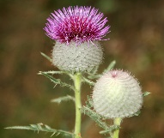
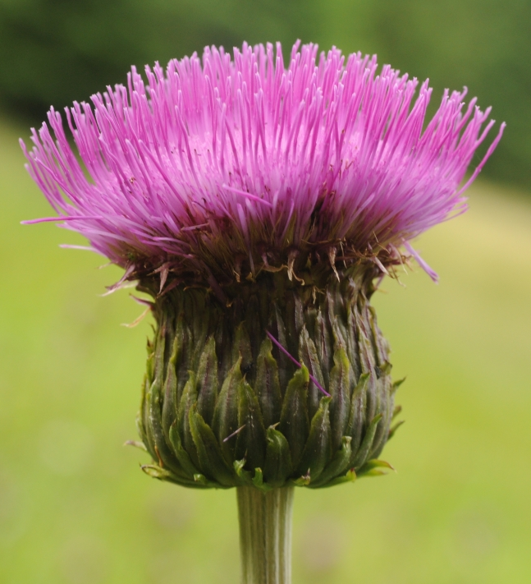
Biosystematika rostlin
Co zkoumá biosystematika?
1. Příbuzenské vztahy → klasifikace
Plant Biodiversity & Biosystematics Masaryk University Brno

Slide 5
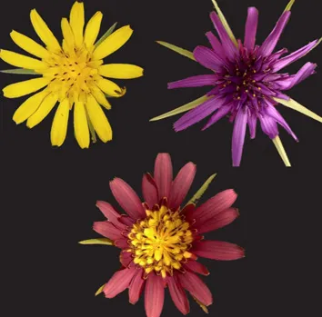
Biosystematika rostlin
Co zkoumá biosystematika?
Příbuzenské vztahy → klasifikace
Evoluční mechanizmy a adaptace
Hybridizace
×
=
Plant Biodiversity & Biosystematics Masaryk University Brno

Slide 6
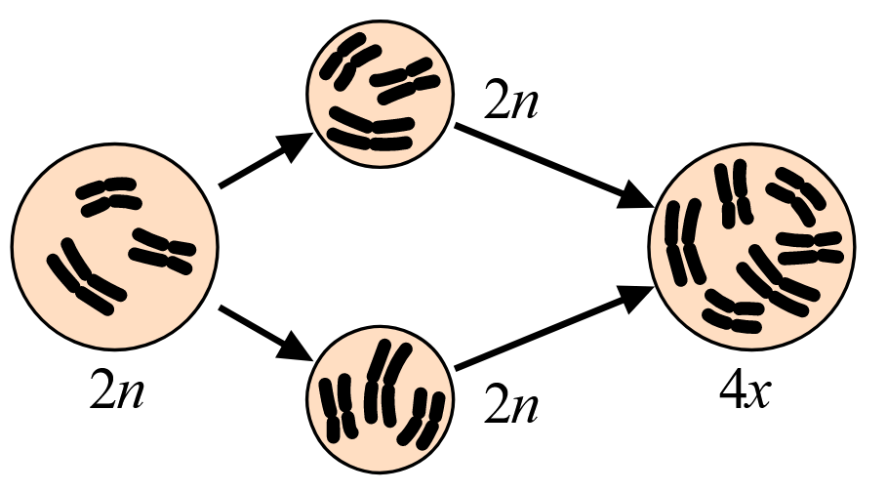
Biosystematika rostlin
Co zkoumá biosystematika?
Příbuzenské vztahy → klasifikace
Evoluční mechanizmy a adaptace
Hybridizace
×
=
Polyploidie
Plant Biodiversity & Biosystematics Masaryk University Brno

Slide 7
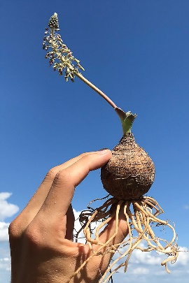
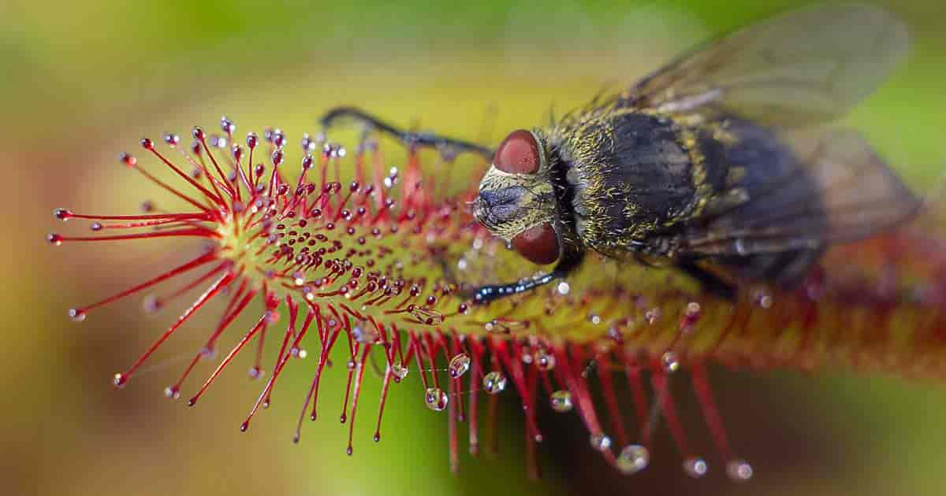
Biosystematika rostlin
Co zkoumá biosystematika?
Příbuzenské vztahy → klasifikace
Evoluční mechanizmy a adaptace
×
=
Plant Biodiversity & Biosystematics Masaryk University Brno

Slide 8
Biosystematika rostlin
Kdo patří do naší pracovní skupiny?
Plant Biodiversity & Biosystematics Masaryk University Brno

Slide 9
Pracovní skupina má 11 lidí, včetně 4 techniků
Plant Biodiversity & Biosystematics Masaryk University Brno

Slide 10
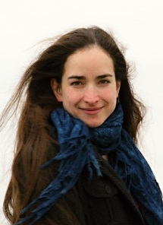
Pracovní skupina má 11 lidí, včetně 4 techniků
Peťa Šarhanová
Plant Biodiversity & Biosystematics Masaryk University Brno

Slide 11
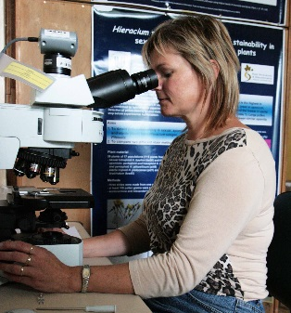
Pracovní skupina má 11 lidí, včetně 4 techniků
Peťa Šarhanová
Olga Rotreklová
Plant Biodiversity & Biosystematics Masaryk University Brno

Slide 12
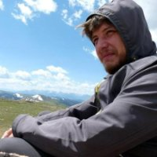
Pracovní skupina má 11 lidí, včetně 4 techniků
Peťa Šarhanová
Olga Rotreklová
Franta Zedek
Plant Biodiversity & Biosystematics Masaryk University Brno

Slide 13
Pracovní skupina má 11 lidí, včetně 4 techniků
Peťa Šarhanová
Jirka Danihelka
Olga Rotreklová
Franta Zedek
Plant Biodiversity & Biosystematics Masaryk University Brno

Slide 14
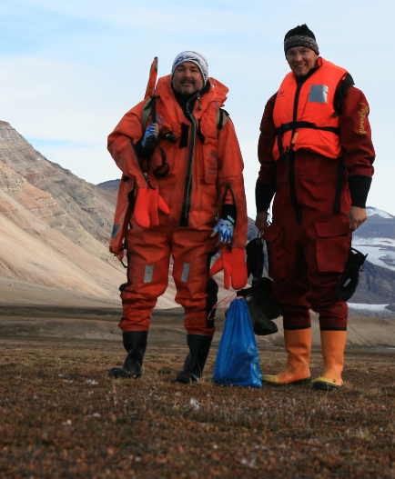
Pracovní skupina má 11 lidí, včetně 4 techniků
Peťa Šarhanová
Jirka Danihelka
Petr Bureš
Petr Šmarda
Olga Rotreklová
Franta Zedek
Plant Biodiversity & Biosystematics Masaryk University Brno

Slide 15
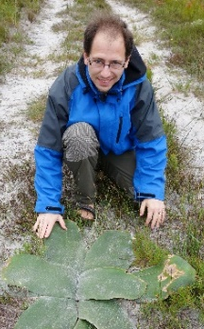
Pracovní skupina má 11 lidí, včetně 4 techniků
Peťa Šarhanová
Jirka Danihelka
Petr Bureš
Petr Šmarda
Pavel Veselý
Olga Rotreklová
Franta Zedek
Plant Biodiversity & Biosystematics Masaryk University Brno

Slide 16
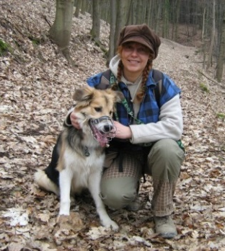
Pracovní skupina má 11 lidí, včetně 4 techniků
Jirka Danihelka
Petr Bureš
Petr Šmarda
Pavel Veselý
Lucka Horová
Peťa Šarhanová
Olga Rotreklová
Franta Zedek
Plant Biodiversity & Biosystematics Masaryk University Brno

Slide 17
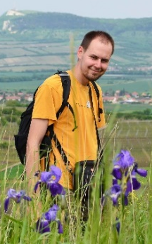
Pracovní skupina má 11 lidí, včetně 4 techniků
Jirka Danihelka
Petr Bureš
Petr Šmarda
Pavel Veselý
Lucka Horová
Peťa Šarhanová
Olga Rotreklová
Ondra Knápek
Franta Zedek
Plant Biodiversity & Biosystematics Masaryk University Brno

Slide 18
Pracovní skupina má 11 lidí, včetně 4 techniků
Jirka Danihelka
Petr Bureš
Petr Šmarda
Pavel Veselý
Lucka Horová
Peťa Šarhanová
Olga Rotreklová
Ondra Knápek
Jana Kocmanová
Franta Zedek
Plant Biodiversity & Biosystematics Masaryk University Brno

Slide 19
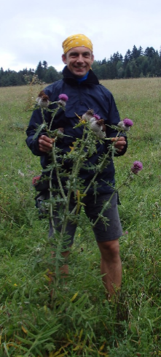
Pracovní skupina má 11 lidí, včetně 4 techniků
Jirka Danihelka
Petr Bureš
Petr Šmarda
Pavel Veselý
Lucka Horová
Peťa Šarhanová
Jakub Šmerda
Olga Rotreklová
Ondra Knápek
Jana Kocmanová
Franta Zedek

Slide 20
Pracovní skupina má 11 lidí, včetně 4 techniků
Jirka Danihelka
Petr Bureš
Petr Šmarda
Pavel Veselý
Lucka Horová
Peťa Šarhanová
Jakub Šmerda
Olga Rotreklová
Ondra Knápek
Jana Kocmanová
Franta Zedek
11 studentů

Slide 21
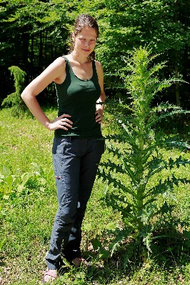
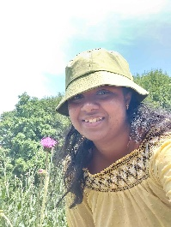
Pracovní skupina má 11 lidí, včetně 4 techniků
Jirka Danihelka
Petr Bureš
Petr Šmarda
Pavel Veselý
Lucka Horová
Peťa Šarhanová
Jakub Šmerda
Olga Rotreklová
Ondra Knápek
Jana Kocmanová
Franta Zedek
Ester Michálková
11 studentů
Ashini Dias
Plant Biodiversity & Biosystematics Masaryk University Brno

Slide 22
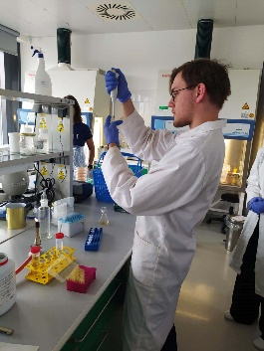
Pracovní skupina má 11 lidí, včetně 4 techniků
Jirka Danihelka
Petr Bureš
Petr Šmarda
Pavel Veselý
Lucka Horová
Peťa Šarhanová
Jakub Šmerda
Olga Rotreklová
Ondra Knápek
Jana Kocmanová
Franta Zedek
Jan Pospíšil
Ester Michálková
11 studentů
Ashini Dias
Plant Biodiversity & Biosystematics Masaryk University Brno

Slide 23
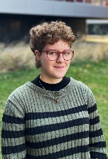
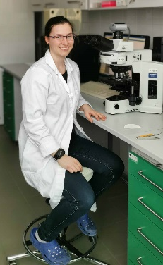
Pracovní skupina má 11 lidí, včetně 4 techniků
Jirka Danihelka
Petr Bureš
Petr Šmarda
Pavel Veselý
Lucka Horová
Peťa Šarhanová
Jakub Šmerda
Olga Rotreklová
Ondra Knápek
Jana Kocmanová
Franta Zedek
Jan Pospíšil
Ester Michálková
Anežka Kováčiková
Klára Panda
11 studentů
Ashini Dias
Plant Biodiversity & Biosystematics Masaryk University Brno

Slide 24
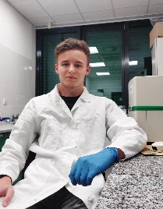
Pracovní skupina má 11 lidí, včetně 4 techniků
Jirka Danihelka
Petr Bureš
Petr Šmarda
Pavel Veselý
Lucka Horová
Peťa Šarhanová
Jakub Šmerda
Olga Rotreklová
Ondra Knápek
Jana Kocmanová
Franta Zedek
Jan Pospíšil
Ester Michálková
Anežka Kováčiková
Klára Panda
Jan Furch
11 studentů
Ashini Dias
Plant Biodiversity & Biosystematics Masaryk University Brno

Slide 25
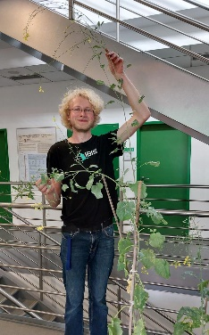
Pracovní skupina má 11 lidí, včetně 4 techniků
Jirka Danihelka
Petr Bureš
Petr Šmarda
Pavel Veselý
Lucka Horová
Peťa Šarhanová
Jakub Šmerda
Olga Rotreklová
Ondra Knápek
Jana Kocmanová
Franta Zedek
Jan Pospíšil
Ester Michálková
Anežka Kováčiková
Jarda Rohel
Klára Panda
Jan Furch
11 studentů
Ashini Dias
Plant Biodiversity & Biosystematics Masaryk University Brno

Slide 26
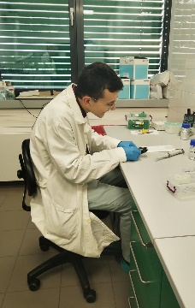
Pracovní skupina má 11 lidí, včetně 4 techniků
Jirka Danihelka
Petr Bureš
Petr Šmarda
Pavel Veselý
Lucka Horová
Peťa Šarhanová
Jakub Šmerda
Olga Rotreklová
Ondra Knápek
Jana Kocmanová
Franta Zedek
Jan Pospíšil
Ester Michálková
Anežka Kováčiková
Jarda Rohel
Klára Panda
Ondra Švanda
Jan Furch
11 studentů
Ashini Dias
Plant Biodiversity & Biosystematics Masaryk University Brno

Slide 27
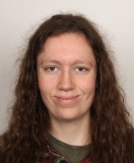
Pracovní skupina má 11 lidí, včetně 4 techniků
Jirka Danihelka
Petr Bureš
Petr Šmarda
Pavel Veselý
Lucka Horová
Peťa Šarhanová
Jakub Šmerda
Olga Rotreklová
Ondra Knápek
Jana Kocmanová
Franta Zedek
Jan Pospíšil
Ester Michálková
Barbora Hroncová
Anežka Kováčiková
Jarda Rohel
Klára Panda
Ondra Švanda
Jan Furch
11 studentů
Ashini Dias
Plant Biodiversity & Biosystematics Masaryk University Brno

Slide 28
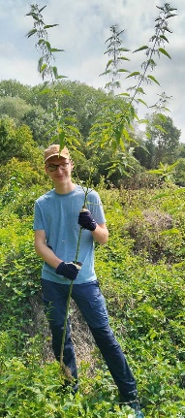
Pracovní skupina má 11 lidí, včetně 4 techniků
Jirka Danihelka
Petr Bureš
Petr Šmarda
Pavel Veselý
Lucka Horová
Peťa Šarhanová
Jakub Šmerda
Olga Rotreklová
Ondra Knápek
Jana Kocmanová
Franta Zedek
Jan Pospíšil
Ester Michálková
Barbora Hroncová
Anežka Kováčiková
Jarda Rohel
Kvido Lorenc
Klára Panda
Ondra Švanda
Jan Furch
11 studentů
Ashini Dias
Plant Biodiversity & Biosystematics Masaryk University Brno

Slide 29
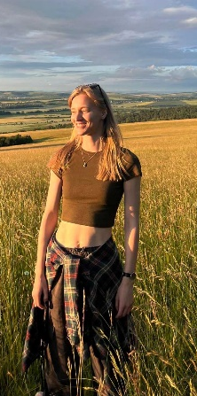
Pracovní skupina má 11 lidí, včetně 4 techniků
Jirka Danihelka
Petr Bureš
Petr Šmarda
Pavel Veselý
Lucka Horová
Peťa Šarhanová
Jakub Šmerda
Olga Rotreklová
Ondra Knápek
Jana Kocmanová
Franta Zedek
Jan Pospíšil
Ester Michálková
Barbora Hroncová
Anežka Kováčiková
Anna Hrádková
Jarda Rohel
Kvido Lorenc
Klára Panda
Ondra Švanda
Jan Furch
11 studentů
Ashini Dias
Plant Biodiversity & Biosystematics Masaryk University Brno

Slide 30
Co zkoumáme?

Slide 31
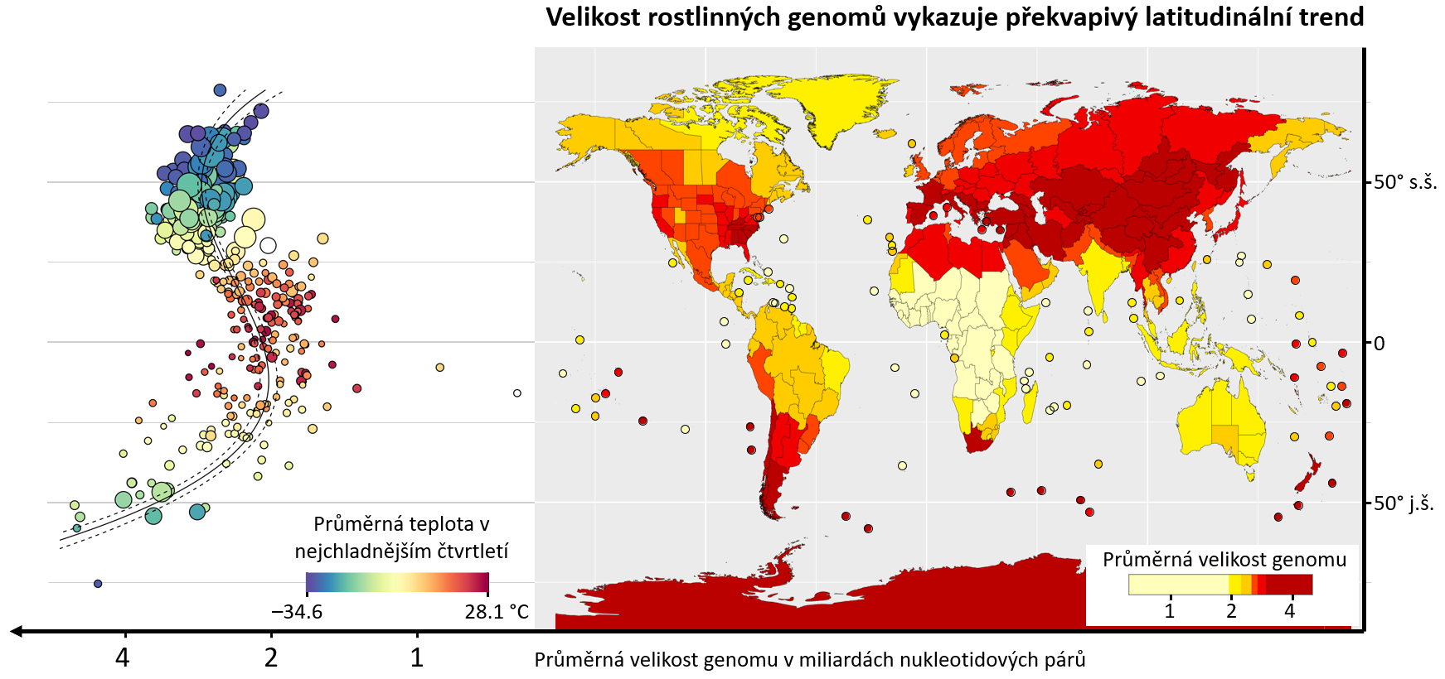
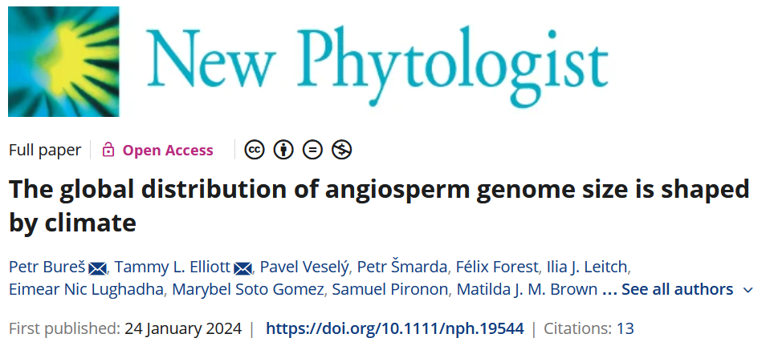
Co zkoumáme?
Velikost genomu, AT/GC genomický obsah, polyploidie – jejich biologická relevance

Slide 32
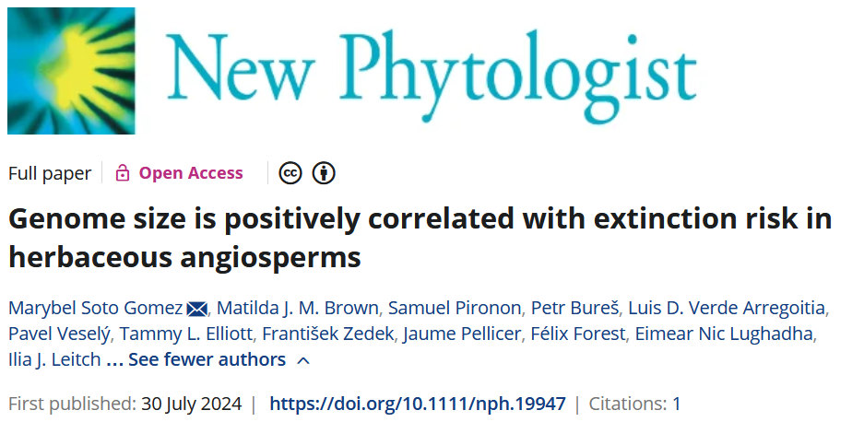
Co zkoumáme?
Velikost genomu, AT/GC genomický obsah, polyploidie – jejich biologická relevance

Slide 33
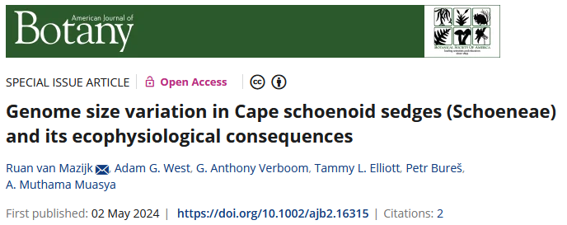
Co zkoumáme?
Velikost genomu, AT/GC genomický obsah, polyploidie – jejich biologická relevance

Slide 34
Co zkoumáme?
Velikost genomu, AT/GC genomický obsah, polyploidie – jejich biologická relevance

Slide 35
Co zkoumáme?
Velikost genomu, AT/GC genomický obsah, polyploidie – jejich biologická relevance
Endopolyploidie vs. polyploidie?

Slide 36
Co zkoumáme?
Velikost genomu, AT/GC genomický obsah, polyploidie – jejich biologická relevance
Endopolyploidie vs. polyploidie?
Holocentrické chromosomy – jejich evoluce, role v terestrializaci?

Slide 37
Co zkoumáme?
Velikost genomu, AT/GC genomický obsah, polyploidie – jejich biologická relevance
Endopolyploidie vs. polyploidie?
Holocentrické chromosomy – jejich evoluce, role v terestrializaci?
Centromerický drajv – jak žene evoluci chromosomů a genomů?

Slide 38
Co zkoumáme?
Velikost genomu, AT/GC genomický obsah, polyploidie – jejich biologická relevance
Endopolyploidie vs. polyploidie?
Holocentrické chromosomy – jejich evoluce, role v terestrializaci?
Centromerický drajv – jak žene evoluci chromosomů a genomů?
Apomixe, genomický imprinting & parentální konflikt v evoluci

Slide 39
Co zkoumáme?
Velikost genomu, AT/GC genomický obsah, polyploidie – jejich biologická relevance
Endopolyploidie vs. polyploidie?
Holocentrické chromosomy – jejich evoluce, role v terestrializaci?
Centromerický drajv – jak žene evoluci chromosomů a genomů?
Apomixe, genomický imprinting & parentální konflikt v evoluci
Sexuální dimorfismus – gynodioecie, female advantage

Slide 40
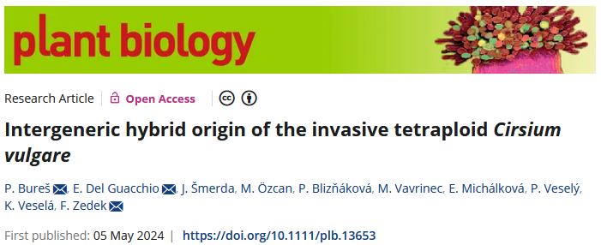
Co zkoumáme?
Velikost genomu, AT/GC genomický obsah, polyploidie – jejich biologická relevance
Endopolyploidie vs. polyploidie?
Holocentrické chromosomy – jejich evoluce, role v terestrializaci?
Centromerický drajv – jak žene evoluci chromosomů a genomů?
Apomixe, genomický imprinting & parentální konflikt v evoluci
Sexuální dimorfismus – gynodioecie, female advantage
Mezidruhová hybridizace a její důsledky

Slide 41
Co zkoumáme?
Velikost genomu, AT/GC genomický obsah, polyploidie – jejich biologická relevance
Endopolyploidie vs. polyploidie?
Holocentrické chromosomy – jejich evoluce, role v terestrializaci?
Centromerický drajv – jak žene evoluci chromosomů a genomů?
Apomixe, genomický imprinting & parentální konflikt v evoluci
Sexuální dimorfismus – gynodioecie, female advantage
Mezidruhová hybridizace a její důsledky
Taxonomie – Cirsium, Festuca, Hieracium, Eleocharis, Viola,

Slide 42
Co dělají naši studenti?
Plant Biodiversity & Biosystematics Masaryk University Brno

Slide 43
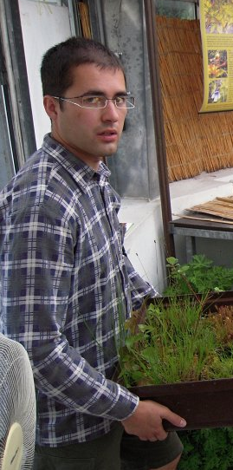
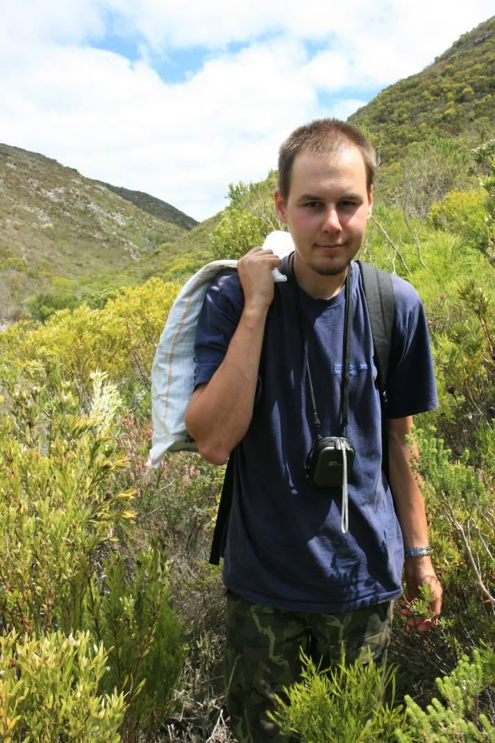
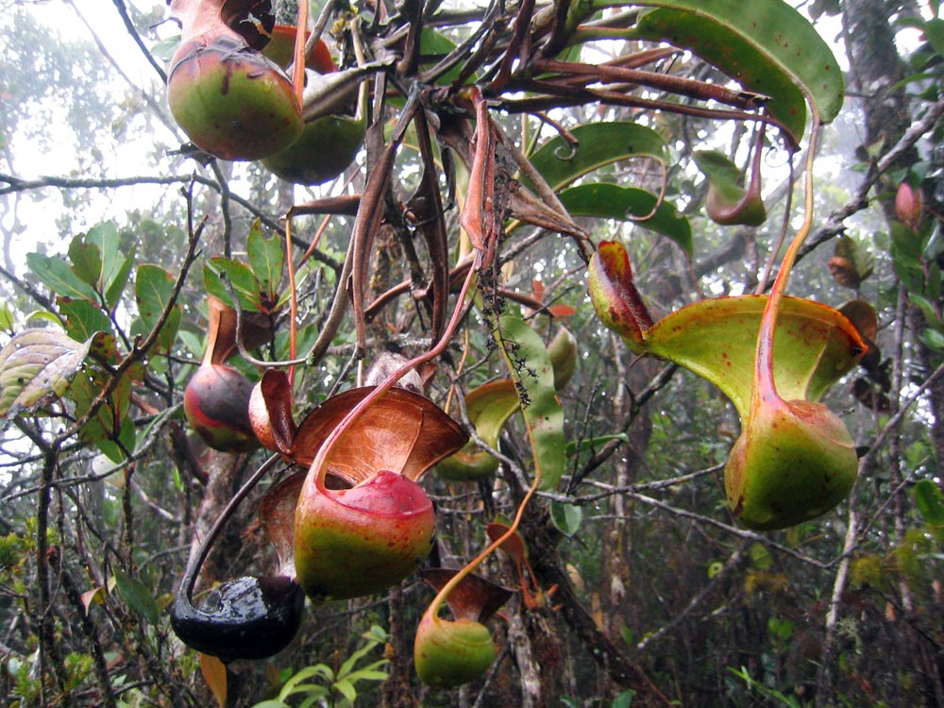
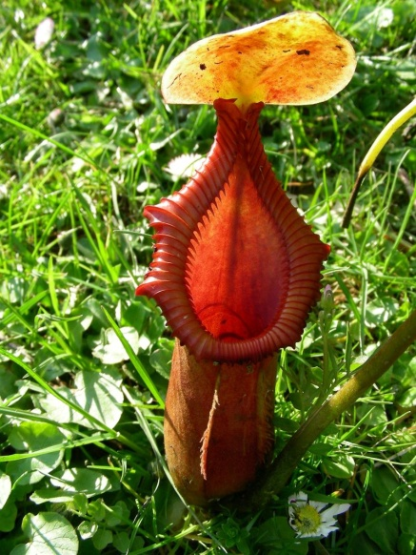
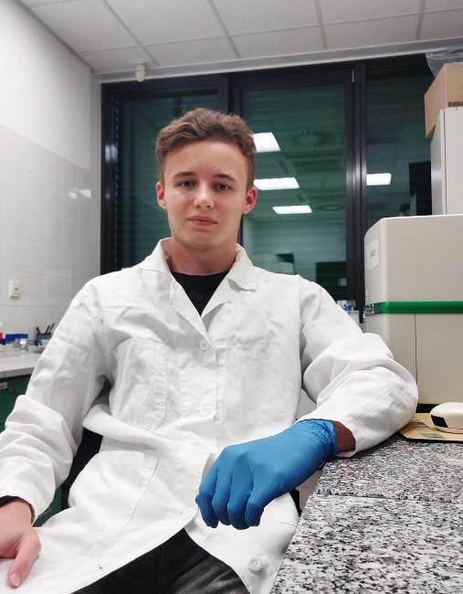
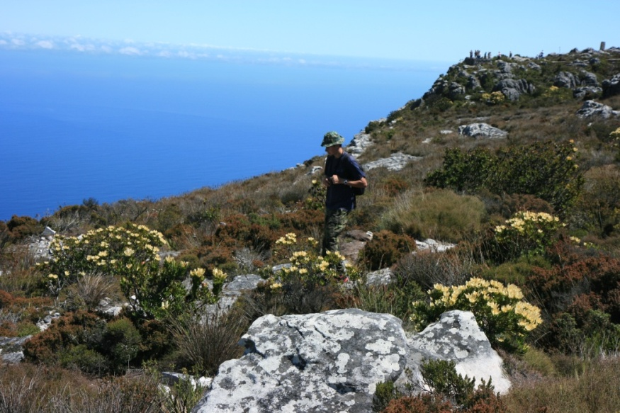
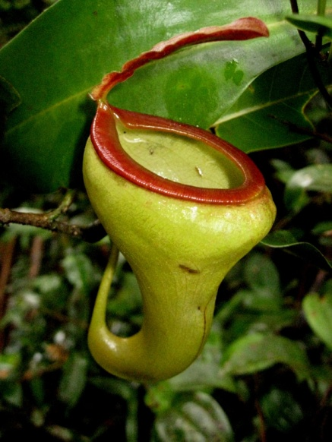
Vede masožravost rostlin ke zmenšení genomů ?
Adam Veleba
Ondra Knápek
Jižní Afrika
Jan Furch
Plant Biodiversity & Biosystematics Masaryk University Brno

Slide 44
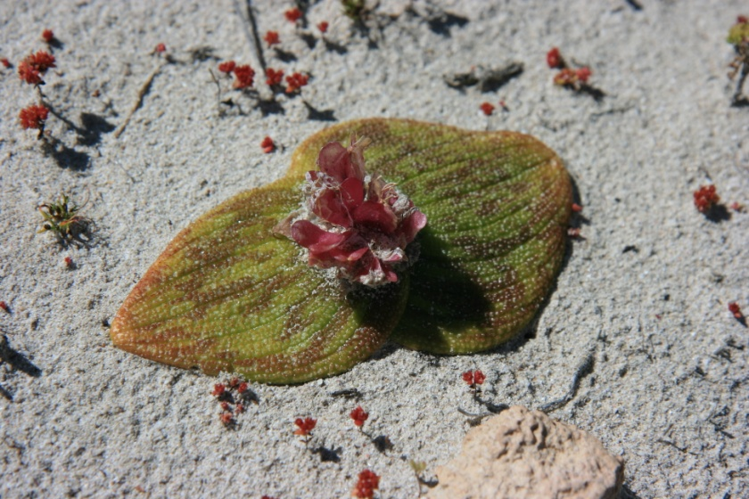
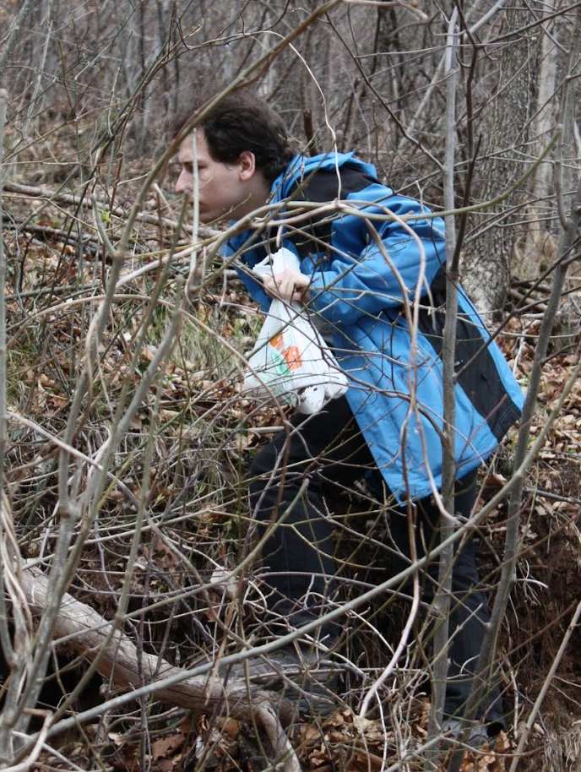
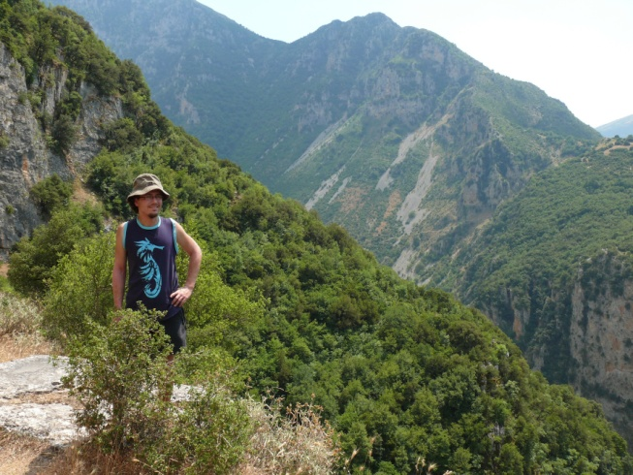
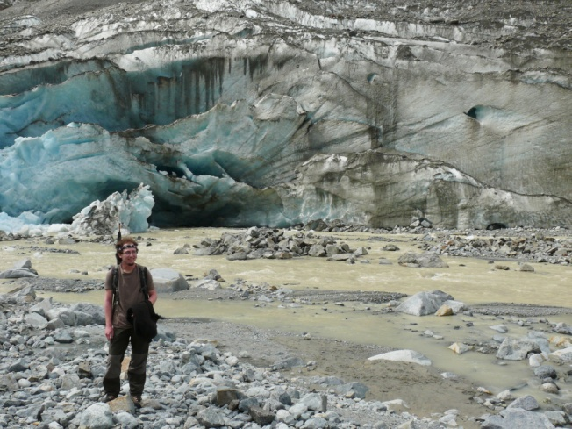
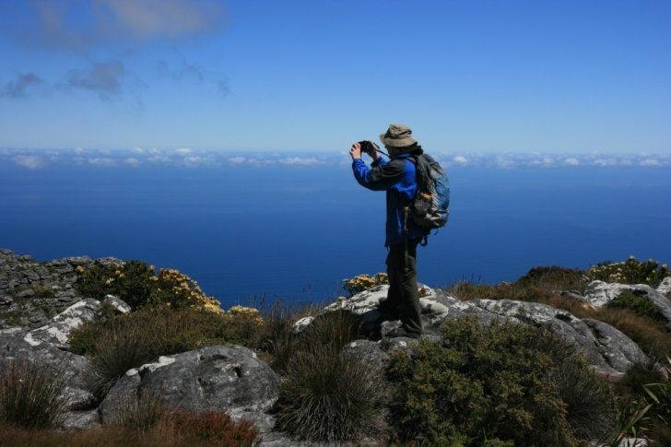
Izrael 2010
Itálie 2009
Pavel Veselý: Jak podzemní zásobní orgány geofytů podmiňují největší rostlinné genomy?
Řecko 2013
Jižní Afrika 2012
Švýcarsko 2012
Plant Biodiversity & Biosystematics Masaryk University Brno

